Slide 1
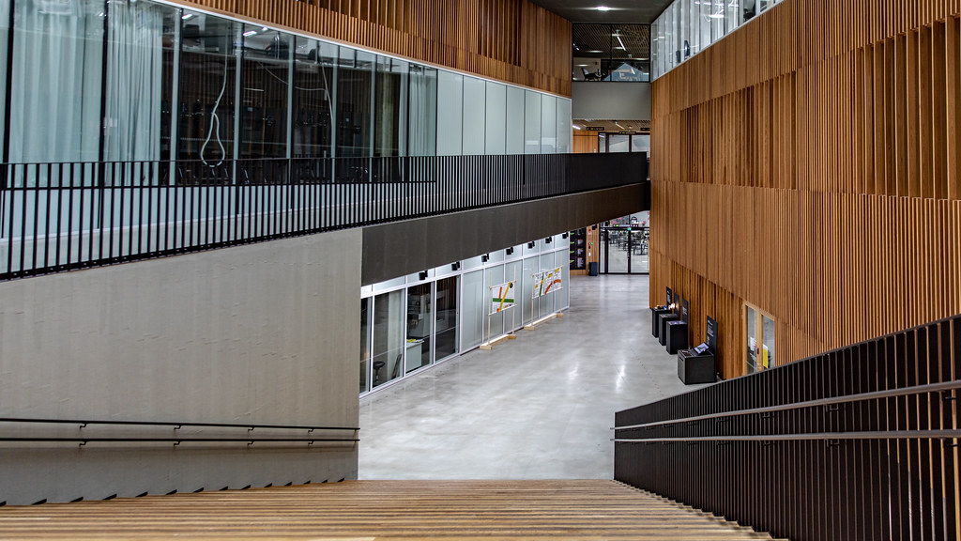
Hyvää huomenta!
Hyvää huomenta opettaja!
This Photo by Unknown Author is licensed under CC BY

Slide 2
Tänään/maanantaina 27.11.
Minulla on pomppufiilis
Minulla on punainen pyörä. Mull(a) ei oo ajokorttia. (kertaus + värit)
Ohjeistus: Teksti 2 (instructions)
Asun Espoossa. Odotan bussia pysäkillä.(S-cases and L-cases)
En asu Helsingissä. Puhelin on pöydällä. (KPT -vaihtelu/change)
Kotitehtävät

Slide 3
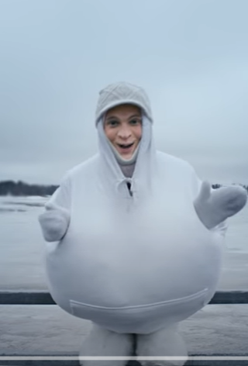
Minulla on pomppufiilis
Munamies - Pomppufiilis – YouTube

Slide 4
Minulla on… POSITIIVINEN
Minulla on suomalainen mies.
Sinulla on opiskelijakortti.
Hänellä on kurssikirja.
Meillä on uusi osoite.
Teillä on intensiivikurssi.
Heillä on kaunis koti.
Opiskelijalla on kaksi kissaa.
Danielilla on iso keittiö.

Slide 5
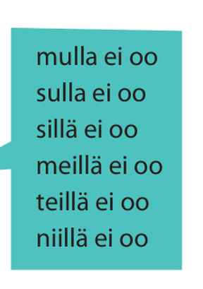
Minulla ei ole… NEGATIIVINEN
Minulla ei ole unkarilaista miestä.
Sinulla ei ole ajokorttia.
Hänellä ei ole kurssikirjaa.
Meillä ei ole uutta osoitetta.
Teillä ei ole intensiivikurssia.
Heillä ei ole uutta kotia.
Ystävällä ei ole kirjastokorttia.
Yeralla ei ole lemmikkiä.

Slide 6
Onko sinulla….? /Onko sulla…?/Onks sulla…? Joo, minulla on/ mulla on sisko. Ei, minulla ei ole/ mulla ei oo siskoa.
kissa
lemmikki
auto
opiskelijakortti
ajokortti
puhelin
vesipullo
iso jääkaappi
kirjastokortti
sisko
serkku
kello
kalenteri
kurssikirja
intensiivikurssi
läppäri
alkoholitonta olutta
rasvatonta maitoa
ruisleipää

Slide 7
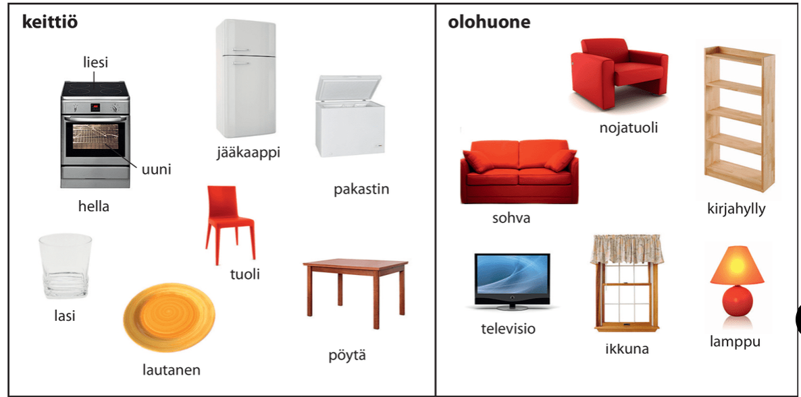
- Onko sinulla kotona jääkaappi?
- Valitettavasti minulla ei ole jääkaappia.
-Aijaa?! Harmin paikka.

Slide 8
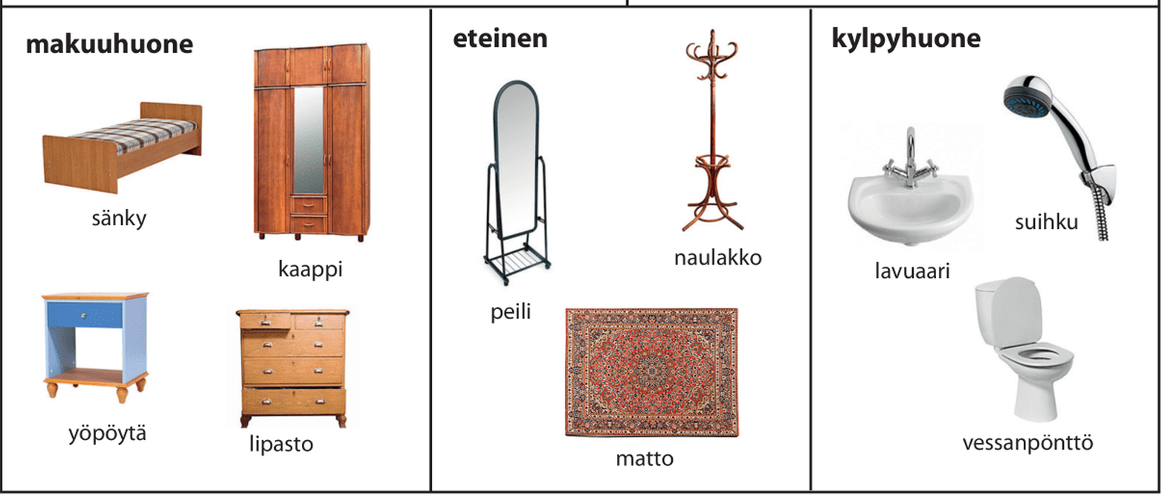
Onko sinulla kotona kaappi?
- Totta kai/tietysti minulla/mull(a) on.

Slide 9
tumman
vaalean
Mikä on sinun lempiväri?
Tykätä (4) + sta / pitää + sta
Minä tykkään / pidän sinusta
Sinä tykkäät / pidät pizzasta
Hän tykkää kahvista
Me pidämme / tykkäämme vihreästä
Te pidätte mustasta / Te tykkäätte mustasta
He pitävät / tykkäävät suomesta
Keittiössä on pöytä
HISSI, tyyny, peitto, herätyskello, matto
liukuportaat

Slide 10
Parityö: harjoitus 2 (s.75)

Slide 11
dedis = deadline on torstaina 30.11. MyCourses (detailed instructions): Teksti 2, palautus 30.11.
Kurssitehtävä: TEKSTI 2 (20%)

Slide 12
Missä asut? Asun kerrostalossa.

Slide 13
Montako huonetta sinulla on? Minulla on 1 huone. Asun yksiössä. Minulla on 2 huonetta. Asun kaksiossa. Minulla on 3 huonetta. Asun kolmiossa.

Slide 14
KPL 5 (s.73)
Lue teksti parisi kanssa.
Etsi ainakin
(at least)
14 paikkaa.

Slide 15
Missä?
Look for all the words that answer the question “MISSÄ?”
The endings?
Why do we use different endings?
The rule?
Asun Espoossa, Suomessa. Olen töissä Aalto-yliopistossa.
Aamulla odotan bussia bussipysäkillä. Istun bussissa ja sitten metrossa. Matka kestää noin kaksikymmentäviisi minuuttia.
Iltapäivällä tai illalla olen metroasemalla. Istun metrossa noin kaksi minuuttia, sitten olen Tapiolassa. Istun bussissa ja jään pois Puistokadulla Matinkylässä.
Käyn joskus kaupassa illalla ja viikonloppuna käymme joskus perheen kanssa torilla Helsingissä.
Tavallisesti olemme kotona viikonloppuna.

Slide 16
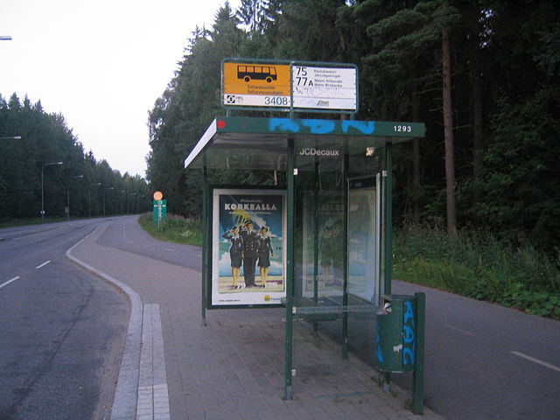
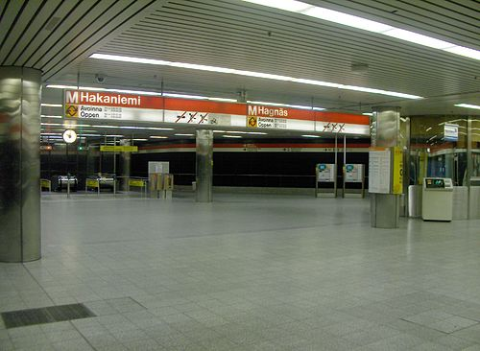
Missä? (-ssa/-ssä, -lla/-llä)
S-missä
L-MISSÄ
Olen pysäkillä.
Olen metroasemalla.
Olen kirjakaupassa.

Slide 17
KPT –change (vaihtelu)
Milloin?
Millaisia muutoksia?
(kirjassa s.83-84)

Slide 18
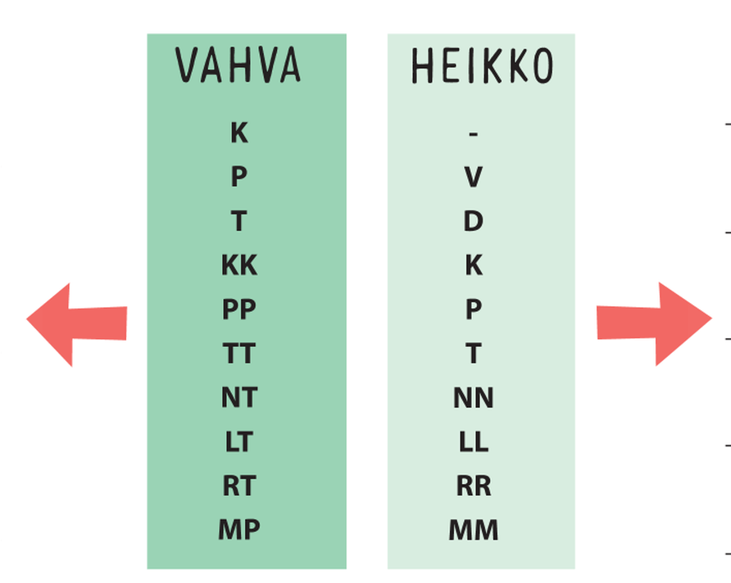
leipä - leivässä
pöytä – pöydällä
laukku – laukussa
kuppi - kupissa

Slide 19
Tee sanoista lauseet.
MINÄ – OLLA – KIRJASTO
KIRJA – OLLA – HYLLY
MATTO – OLLA – LATTIA
LUISA – JUODA – KAHVI – KAHVILA
MINÄ – ASUA – KERROSTALO
ME – OPISKELLA – SUOMEA – KURSSI
OPETTAJA– OLLA – ISO – KAUPPA
ME – KATSOA – TELKKARI - SOHVA

Slide 20
Missä?
Gladys opiskelee suomea. Hän on …
Shawn ostaa kirjan. Hän on …
Nikolas ostaa ruokaa. Hän on …
Daniel juo siideriä. Hän on …
Isabel ei syö kotona. Hän syö …
Narat katsoo telkkaria. Hän on …
Abhiteg nukkuu. Hän on …

Slide 21
Kotona/At home Kirjassa/ in the book
Kotitehtävä 1: kirjan tehtävät
You will find these in MyCourses.

Slide 22
Kotona/At home MyCourses
Kotitehtävä 2-5:
KPT –change (ristikko/crosswords)
Existential structure
Adjektiivit (värit/colours)
Mun koti(video)

Slide 23
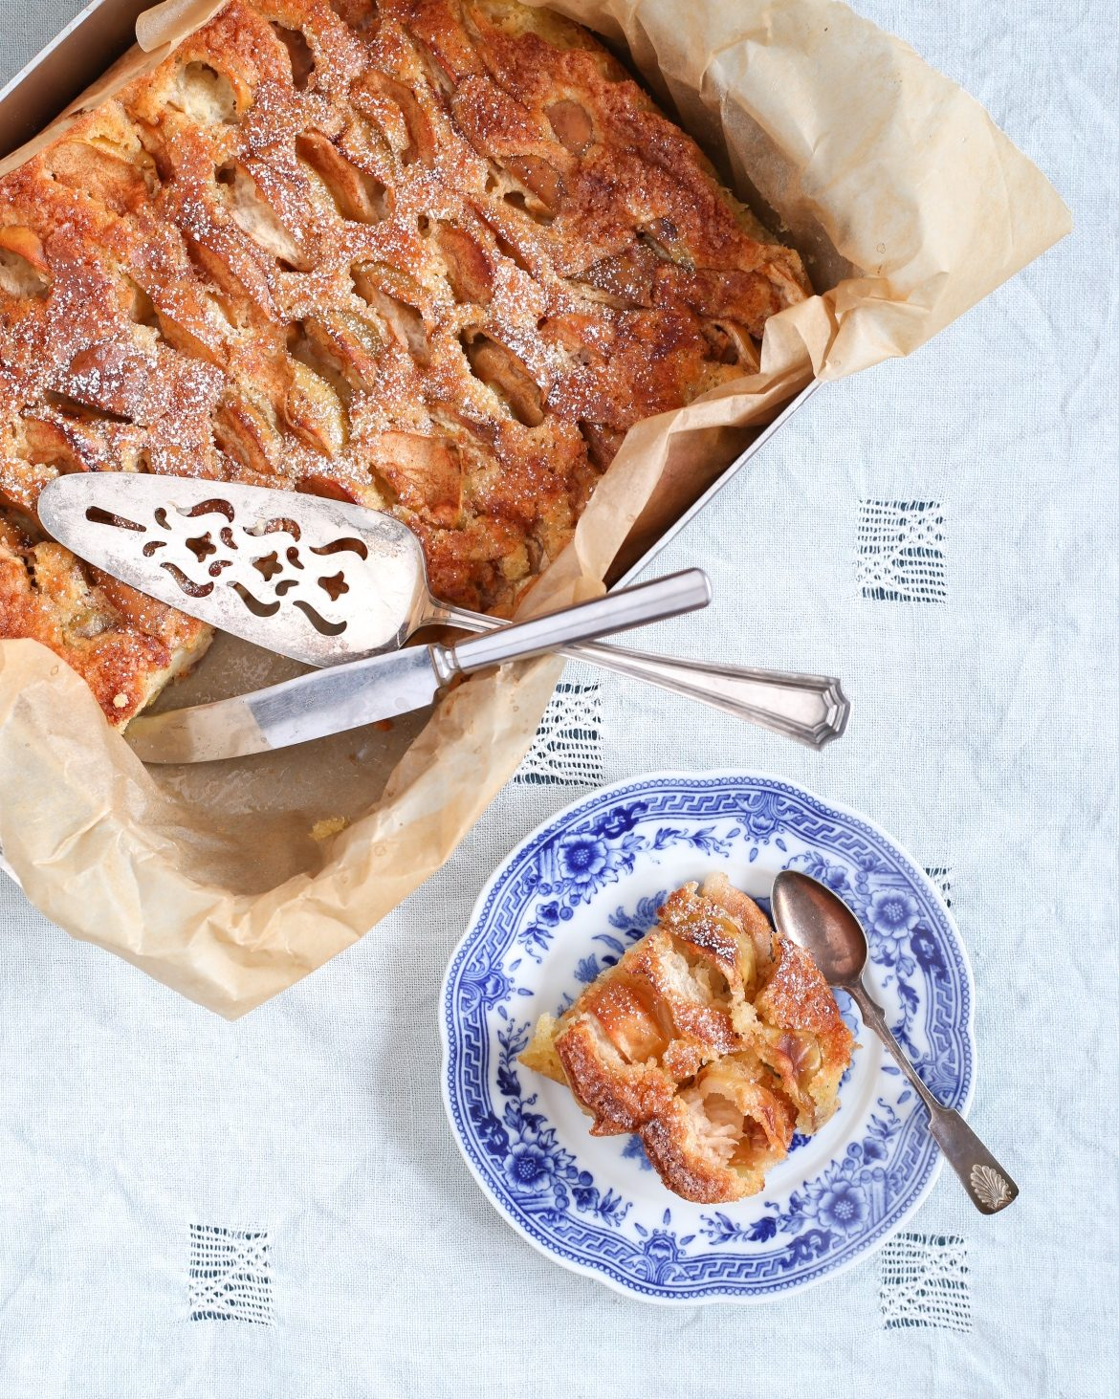
Hyvää päivänjatkoa!
Nähdään taas torstaina!

